Slide 1
Python programming language
Week 9. Python functions
Alisher Ismailov
Lecturer
Department of Information technology
Andijan Branch of Tashkent Financial Institute
Email: alisherismailov534@gmail.com

Slide 2
Python dasturlash tili
9-Mavzu. Python funksiyalar
Ma’ruzachi: Alisher Ismoilov
Axborot texnologiyalari kafedrasi
Toshkent moliya instituti Andijon filiali
Elektron pochta: alisherismailov534@gmail.com

Slide 3
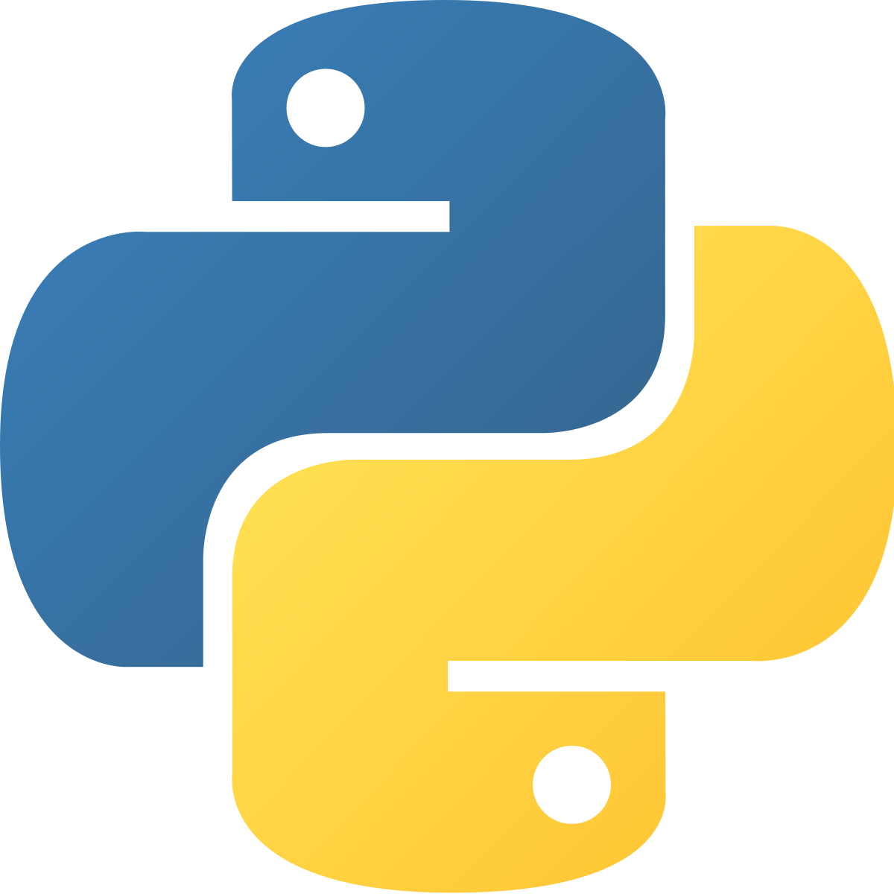
9-Mavzu. Python functions
Reja:
Funksiya yaratish
Funksiyani chaqirish
Argumentlar
Standart parametr qiymati
List to‘plamini argument sifatida foydalanish
Return (Qaytish) qiymatlari
Pass kalit so‘zi

Slide 4
Python dasturlash tilida Funksiya
Funksiya kod bloki bo‘lib, u faqat chaqirilganda ishlaydi. Funksiyani amaliy mashg‘ulotlar orqali ko‘rib chiqamiz

Slide 5
Python dasturlash tilida Funksiya
Python dasturlash tilida funksiya def kalit so‘zi yordamida yaratiladi:
  def Funksiya_Yaratish():
  print(“Funksiyadan Salom”)

Slide 6
Python dasturlash tilida Funksiya
Funksiyani chaqirish uchun funksiya nomidan keyin qavsdan funksiya_nomi() foydalanish kerak:
  def Funksiya_Yaratish():
  print(“Funksiyadan Salom”)
  Funksiya_Yaratish()

Slide 7
Python dasturlash tilida Funksiya
  Argumentlar
  Axborot funksiyalarga argument sifatida uzatilishi mumkin. Bu agrumentlar yoki parametr deb nomlanadi. Argumentlar funksiya nomidan keyin qavslar ichidagi o‘zgaruvchi hisoblanadi. Funksiyaga xoxlagancha argumentlar qo‘shishingiz mumkin, ularni vergul bilan ajratib qo‘yish kerak. Quyidagi misolda bitta argument (ism) bilan funksiya yaratildi. Funksiya chaqirilganda, biz to‘liq ismni chop etish uchun funksiya ichida ishlatiladigan ismni joylaymiz:

Slide 8
Python dasturlash tilida Funksiya
  Argumentlar
  Axborot funksiyalarga argument sifatida uzatilishi mumkin. Bu agrumentlar yoki parametr deb nomlanadi. Argumentlar funksiya nomidan keyin qavslar ichidagi o‘zgaruvchi hisoblanadi. Funksiyaga xoxlagancha argumentlar qo‘shishingiz mumkin, ularni vergul bilan ajratib qo‘yish kerak. Quyidagi misolda bitta argument (ism) bilan funksiya yaratildi. Funksiya chaqirilganda, biz to‘liq ismni chop etish uchun funksiya ichida ishlatiladigan ismni joylaymiz:
  def ism_print(ism):
  print(“Ismingiz: ”+ism)
  ism_print(“Alisher”)

Slide 9
Python dasturlash tilida Funksiya
  Argumentlar soni
  Funksiya to‘g‘ri argumentlar soni bilan chaqirilishi kerak. Ya’ni, agar sizning funksiyangizda 2 ta argument berilgan bo‘lsa, siz funksiyani 2 ta argument bilan chaqirishingiz kerak.
  def Funksiya_ism(ism, familya):
  print(“Ismingiz: ”+ism+”, Familyangiz:”+familya)
  Funksiya_ism(“Alisher”, “Ismailov”)

Slide 10
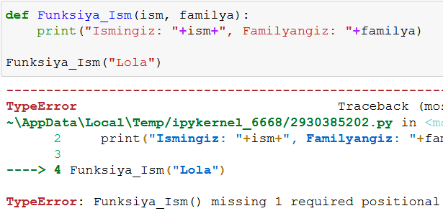
Python dasturlash tilida Funksiya
  Argumentlar soni
  Agar siz funksiyani 1 ta yoki 3 ta argument bilan chaqirmoqchi bo‘lsangiz, siz xatoga duch kelasiz

Slide 11
Python dasturlash tilida Funksiya
  Ixtiyoriy argumentlar, *args
  Agar funksiyangizga qancha argument o‘tkazilishini bilmasangiz, funksiya ta’rifida parametr nomidan oldin * belgisini qo‘shing.
    def mening_funksiyam(*ism):
    print(“Do`stimning ismi: ”+ism[2])
    mening_funksiyam(“Alisher”, “Bobur”, “Ulugbek”)

Slide 12
Python dasturlash tilida Funksiya
  Kalit so‘z argumentlari
  Siz argumentlarni kalit = qiymat sintaksisi bilan ham yuborishingiz mumkin.
    def mening_funksiyam(*ism):
    print(“Do`stimning ismi: ”+ism2)
    mening_funksiyam(ism1 = “Alisher”, ism2 = “Bobur”, ism3 = “Ulugbek”)

Slide 13
Python dasturlash tilida Funksiya
  Ixtiyoriy kalit so‘z argumentlari, **kwargs
  Agar funksiyangizga qancha kalit so‘z argumentlari o‘tkazilishini bilmasangiz, ikkita yulduzcha belgisini qo‘shing: ** funksiya ta’rifidagi parametr nomidan oldin.

Slide 14
Python dasturlash tilida Funksiya
  Ixtiyoriy kalit so‘z argumentlari, **kwargs
Agar kalit so‘z argumentlari soni noma’lum bo‘lsa, parametr nomidan oldin ikkita ** belgisini qo‘shing:
    def mening_funksiyam(**ism):
    print(“Do`stimning ismi: ”+ism[“ism3”])
    mening_funksiyam(ism1 = “Alisher”, ism2 = “Bobur”, ism3 = “Ulugbek”)

Slide 15
Python dasturlash tilida Funksiya
  Standart parametr qiymati
  Quyidagi misol standart parametr qiymatidan qanday foydalanishni ko‘rsatadi.
  Agar funksiyani argumentsiz chaqirsak, u standart qiymatdan foydalanadi:
    def mening_vatanim(vatan = “O`zbekiston”):
    print(“Mening vatanim: ”+vatan)
    mening_vatanim()

Slide 16
Python dasturlash tilida Funksiya
  List to‘plamini argument sifatida foydalanish
  Har qanday turdagi argumentlarni funksiyaga yuborishingiz mumkin va u funksiya ichida bir xil maʼlumotlar turi sifatida koʻrib chiqiladi.
  Masalan, Agar siz Listni argument sifatida yuborsangiz, u funksiyaga kelganda ham List bo‘lib qoladi:
    def Funksiya_D_Tillari(dasturlash):
    for x in dasturlash:
    print(x)
    dasturlash_tili = [“Python”, “Java”, “C”]
    Funksiya_D_Tillari(dasturlash_tili)

Slide 17
Python dasturlash tilida Funksiya
  Return (Qaytish) qiymatlari
  Funksiyaga qiymat qaytarishiga ruxsat berish uchun return kalit so‘zidan foydalanish mumkin:
    def return_qiymati(son):
    return son * 5
    print(return_qiymati(5))
    print(return_qiymati(3))

Slide 18
Python dasturlash tilida Funksiya
  Pass kalit so‘zi
  Funksiya ta’riflari bo‘sh bo‘lishi mumkin emas, lekin agar sizda biron sababga ko‘ra kontentsiz funksiya bo‘lsa, xatolikka yo‘l qo‘ymaslik uchun pass kalit so‘zini kiritish kerak.
    def pass_qiymati():
    pass
    pass_qiymati()

Slide 19
Python dasturlash tilida Funksiya
Funsiyalarga amaliy mashg`ulotlar
1-misol
Maks qiymatni qaytradigan funksiya
  def maks_qiymat(son1, son2)
  if son1 > son2:
  return son1
  else:
  return son2

Slide 20
Python dasturlash tilida Funksiya
Funsiyalarga amaliy mashg`ulotlar
2-misol
Minimun qiymatni qaytradigan funksiya
  def min_qiymat(son1, son2):
  if son1 < son2:
  return son1
  else:
  return son2

Slide 21
Python dasturlash tilida Funksiya
Funsiyalarga amaliy mashg`ulotlar
3-misol
3 ta son orasidan maks qiymatni qaytradigan funksiya
  def maks_qiymat(son1, son2, son3):
  if son1 > son2 and son1 > son3:
  return son1
  if son1 < son2 and son2 > son3:
  return son2
  else:
  return son3

Slide 22
Python dasturlash tilida Funksiya
Funsiyalarga amaliy mashg`ulotlar
4-misol
Sonni 1 dan to`qqizgacha ko`paytirish
  def kopaytma(son):
  for x in range(1, 10):
  print(son + “ * ” x + “ = ” + son * x)

Slide 23
Python dasturlash tilida Funksiya
Funsiyalarga amaliy mashg`ulotlar
5-misol
Hafta kunlarini ekranga chop etadigan funksiya
  def haftaKunlari():
  haftaKun = [“Dushanba”, “Seshanba”, “Chorshanba”, “Payshanba”, “Juma”, “Shanba”, “Yakshanba”]
  for x in haftaKun:
  print(x)

Slide 24
Python dasturlash tilida Funksiya
Funsiyalarga amaliy mashg`ulotlar
6-misol
Hafta kunlarini ekranga chop etadigan funksiya
  def haftaKunlari(kun):
  for x in kun:
  print(x)
  haftaKun = [“Dushanba”, “Seshanba”, “Chorshanba”, “Payshanba”, “Juma”, “Shanba”, “Yakshanba”]
  haftaKunlari(haftaKun)

Slide 25
Python dasturlash tilida Funksiya
Funsiyalarga amaliy mashg`ulotlar
7-misol
Oy nomlarini ekranga chop etadigan funksiya
  def OyNomlari():
  oy = [“Yanvar”, “Fevral”, “Mart”, “Aprel”, “May”, “Iyun”, “Iyul”, “Avgust”, “Sentabr”, “Oktabr”, “Noyabr”, “Dekabr”]
  for x in oy:
  print(x)

Slide 26
Python dasturlash tilida Funksiya
Funsiyalarga amaliy mashg`ulotlar
8-misol
Oy nomlarini ekranga chop etadigan funksiya
  def OyNomlari(Oy):
  for x in Oy:
  print(x)
  OyNomlari = [“Yanvar”, “Fevral”, “Mart”, “Aprel”, “May”, “Iyun”, “Iyul”, “Avgust”, “Sentabr”, “Oktabr”, “Noyabr”, “Dekabr”]
  OyNomlari(OyNomlari)

Slide 27
Python dasturlash tilida Funksiya
Funsiyalarga amaliy mashg`ulotlar
9-misol
Sonni juft yoki toq sonligini aniqlaydigan funksiya yaratish
  def juft_toq(son):
  if son % 2 == 0:
  print(“Juft son”)
  else:
  print(“Toq son”)

Slide 28
Python dasturlash tilida Funksiya
Funsiyalarga amaliy mashg`ulotlar
10-misol
1 dan 100gacha bo`lgan sonlarni ekranga chop etadigan funksiya yaratish
  def yuzgacha():
  for x in range(1, 101)
  print(x)

Slide 29
Python dasturlash tilida Funksiya
Funsiyalarga amaliy mashg`ulotlar
11-misol
2 ta sonni yig`indisini topadigan funksiya yaratish
  def yigindi(son1, son2):
  return son1+son2
  yigindi(5, 6)

Slide 30
Foydalanilgan adabiyotlar
1. Mastering Object-Oriented Python: Build powerful applications with reusable code using OOP design patterns and Python 3.7, 2nd Edition, Steven F. Lott, Packt Publishing (June 14, 2019)
2. Learning Python, 5th Edition Fifth Edition, Mark Lutz , O'Reilly Media, June 12, 2013
3. Python Programming for Beginners: The Ultimate Guide for Beginners to Learn Python Programming: Crash Course on Python Programming for Beginners, AMZ Publishing, Independently published (July 13, 2021)
4. https://www.python.org/
5. https://www.w3schools.com/
6. https://www.codecademy.com/catalog/language/python
7. https://realpython.com/
8. https://www.anaconda.com/

Slide 31
E’tiboringiz
uchun rahmat!

